Slide 1

Livrable 1: Plateforme spécialise dans l’amenagement , la construction et la vente des biens immobiliers résidentiels pour Maxto Inc

Slide 2

Réalisée par :
Hammedi oumeima
Brahim Ibersiene
Hamdi Baratli

Slide 3

Présentation du projet :
1.Contexte :
Maxto Inc,un acteur majeur dans le secteur de la construction immobilière, cherche à améliorer son efficacité opérationnelle en introduisant une solution technologique robuste pour la gestion des clients, des biens immobiliers et du processus de vente
2.Objectifs :
L’objectif principal est de créer une application intuitive et fonctionnelle qui permettra à Maxto Inc de rester à la pointe de l’industrie en répondant de manière agile aux exigences changeantes du marché.En résumé, l’objectif principal de l’application est de fournir une plateforme complète et transparente pour la gestion des clients, des biens immobiliers, et du processus de vente, en simplifiant les interactions entre Maxto Inc,les clients, et les avocats impliques dans le processus d’achat d’une maison

Slide 4
3.Critere d’acceptabilité du produit :
Le système doit traiter efficacement les demandes clients, en garantissant une gestion transparente des réservations, la gestion des contrats de vente doit être rigoureuses de plus la sécurité des données et la confidentialité avec une documentation complète des interactions. Enfin l’adaptabilité pour une intégration future avec des systèmes de financement bancaire

Slide 5
Portée du projet :
La portée du projet englobe l’ensemble des objectifs, des livrables et des activités planifiées qui constituent le cadre du projet de développement de l’application Maxto Inc. Chaque phase du projet est définie avec précision, des étapes initiales de l’analyse des besoins jusqu’à la clôture finale

Slide 6
Activités visées par la portée | Inclusions | Exclusions
Phase préliminaire | - Identification des parties prenantes. - Étude de faisabilité initiale. - Définition des objectifs généraux du projet. | - Détails spécifiques de l'implémentation technique. - Planification détaillée des activités.
Etude de projet | - Analyse approfondie des besoins des clients et des biens immobiliers. - Proposition détaillée du projet incluant la gestion des clients, des biens immobiliers, et du processus de vente. - Évaluation des ressources nécessaires pour le développement de l'application. | - Développement effectif du code. - Détails de conception technique.
Phase de conception | - Conception détaillée de l'architecture logicielle pour la gestion des clients, des biens immobiliers, et du processus de vente. - Définition des interfaces utilisateur pour une consultation en ligne du catalogue immobilier. - Élaboration des spécifications techniques pour les fonctionnalités de visualisation et de réservation. | - Développement effectif du code. - Tests formels.
Phase de réalisation | - Implémentation effective du code pour la gestion des clients, des biens immobiliers, et du processus de vente. - Personnalisation des fonctionnalités selon les besoins spécifiques du projet. - Tests unitaires des fonctionnalités implémentées. | -Tests de système. - Déploiement de l'application.
Phase de validation | -Tests d'intégration pour assurer le bon fonctionnement global de l'application. -Tests de système pour vérifier la cohérence des fonctionnalités. - Validation par rapport aux spécifications définies | - Formation des utilisateurs finaux. - Déploiement effectif de l'application
Clôture du projet | - Évaluation des résultats par rapport aux objectifs initiaux. - Documentation des leçons apprises tout au long du projet. - Transmission des responsabilités de maintenance et de support. | - Activités opérationnelles continues, développement de nouvelles fonctionnalités.

Slide 7
Expression des besoins :
Des besoins fonctionnels :
Gestion des biens immobiliers :
Enregistrement et gestion des habitations autonomes avec détails tels que numéro de lot, superficie, nombre de chambres, date de disponibilité, et prix de vente.
Catalogue en Ligne :
Interface en ligne accessible au grand public pour consulter le catalogue des biens immobiliers.

Slide 8
c. Visualisation 3D :
Visualisation en 3D des modèles de maisons et du plan de la communauté.
d. Gestion des Demandes Clients :
Possibilité pour les clients de manifester leur intérêt via formulaire web ou téléphone, avec gestion transparente des informations fournies.
e. Processus de Réservation :
Mise en place d'un processus de réservation transparent avec dépôt initial et planification des paiements.

Slide 9
f. Gestion des Contrats de Vente : - Envoi, réception, et gestion des contrats de vente avec une communication fluide entre les parties. g. Gestion des Désistements : - Gestion transparente des désistements avec documentation des annulations de réservation. h. Processus de Clôture Flexible : - Fonctionnalités flexibles pour les processus de clôture, incluant la signature d'un acte authentique et le paiement par l'acheteur.

Slide 10
Des Besoins Non-Fonctionnels :
Interface Utilisateur Intuitive :
- L'application doit offrir une interface utilisateur conviviale et facile à utiliser.
b. Performance et Temps de Réponse :
- Assurer des performances optimales même lors d'une utilisation intensive, avec des temps de réponse rapides
c. Sécurité et Confidentialité :
- Priorité à la sécurité des données, assurant la confidentialité des informations sensibles.
Documentation Complète :
- Génération de rapports détaillés et documentation complète pour toutes les interactions et transactions.

Slide 11
e. Adaptabilité pour Intégration Future :
- Architecture flexible permettant une intégration future avec des systèmes de financement bancaire.
f. Logiciels :
- Système de gestion de bases de données (SGBD) : Pour la gestion des données ,un SGBD performant est essentiel. D’où notre choix de Microsoft SQL Server.
- Logiciels de sécurité : Pour ce qui est de la sécurité des données nous opterons pour McAfee qui offre des logiciels de sécurité robustes pour protéger les informations sensibles
g. Langages de programmations :
- Pour le développement de notre projet, C# sera le langage utilisé parce que c’est le langage de base du système d’information selon notre client et aussi en raison de sa polyvalence et de sa large adoption.
h. Matériels

Slide 12
Parties prenantes et partie intervenant:
Parties Prenantes | Parties Intervenants
Maxto Inc : Client et principal bénéficiaire du projet. Maxto Inc est l’entreprise pour laquelle l’application est développée, et elle en bénéficiera directement en améliorant ses processus de vente et en augmentant son efficacité opérationnelle. | Équipe de Développement : Analystes, concepteurs et développeurs chargés de la conception et de la mise en œuvre de l’application. Ils sont responsables de la création de l’application selon les spécifications définies par Maxto Inc.
Clients potentiels de Maxto Inc : Utilisateurs finaux de l’application. Ce sont les individus ou les familles intéressés par l’achat de biens immobiliers auprès de Maxto Inc. Leur expérience utilisateur avec l’application influencera leur décision d’achat et leur satisfaction client. | Service Commercial de Maxto Inc : Responsable des ventes, des réservations et de la relation client. Ils seront impliqués dans la définition des besoins et des fonctionnalités de l’application liées aux processus de vente.
Avocats impliqués dans le processus d’achat de biens immobiliers : Les avocats représentent les clients lors de l’achat de biens immobiliers. Leur implication est essentielle pour s’assurer que les contrats de vente sont légalement valables et pour protéger les intérêts des clients pendant le processus d’achat. | Service Juridique de Maxto Inc : Responsable de la rédaction et de la gestion des contrats de vente, ainsi que du support juridique tout au long du processus de vente. Ils contribueront à garantir que les aspects juridiques du projet sont conformes aux réglementations en vigueur.
Investisseurs de Maxto Inc : Les investisseurs ont un intérêt financier dans le succès de Maxto Inc. Le développement de l’application pourrait avoir un impact sur la valorisation de l’entreprise et sur les rendements des investissements. | Équipe Projet : Chef de projet, responsables des différentes phases du projet, analystes métier, etc. Ils sont chargés de la planification, de la coordination et de la gestion globale du projet.
Employés de Maxto Inc : Utilisateurs internes de l’application. Les employés de Maxto Inc, tels que les agents immobiliers, les responsables des ventes et les gestionnaires, utiliseront l’application dans le cadre de leurs fonctions quotidiennes pour gérer les processus de vente et les interactions avec les clients. | Fournisseurs de Solutions Technologiques : Fournisseurs de logiciels ou de services technologiques nécessaires à la mise en œuvre de l’application de gestion des ventes. Ils peuvent fournir des outils, des plateformes ou des expertises spécialisées pour soutenir le développement de l’application.

Slide 13
Méthodologie de développement:
1. Méthodologie Agile :
Justification : La nature dynamique du secteur immobilier, avec ses exigences changeantes et la nécessité d'une adaptation rapide, rend la méthodologie Agile Scrum particulièrement adaptée à ce projet. Cette approche favorise la collaboration étroite entre les développeurs, les gestionnaires de projet et les utilisateurs finaux, permettant des itérations rapides, une flexibilité dans la gestion des priorités et une capacité à s'adapter aux changements rapidement.
· Sprints : Des périodes de développement de 2 à 4 semaines, au cours desquelles des fonctionnalités spécifiques sont développées, testées et présentées aux parties prenantes.
· Réunions Quotidiennes : Courtes réunions pour synchroniser les activités de l'équipe et identifier rapidement les obstacles.
· Revue de Sprint : À la fin de chaque sprint, pour évaluer le travail accompli et ajuster les plans de sprint suivants en conséquence.
· Rétrospective de Sprint : Pour réfléchir aux méthodes de travail et s'améliorer continuellement.
2. Conception Pilotée par le Domaine (Domain-Driven Design, DDD):
Justification : Étant donné la complexité du domaine immobilier, l'application de DDD aidera à aligner la conception du système sur les besoins réels du secteur, en facilitant la collaboration entre les experts techniques et les experts du domaine. Cette approche assure que le logiciel est fortement aligné sur les exigences commerciales et facilite une meilleure compréhension du domaine parmi les développeurs.

Slide 14
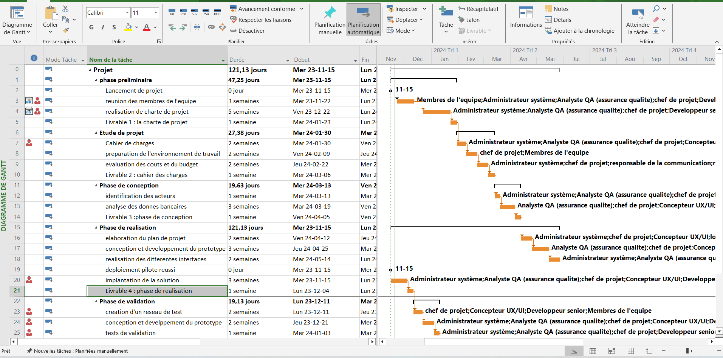
b. Établissement de l’echancier: un calendrier détailler pour établir l’echancier du projet de mise à jour de la plateforme de gestion de l’information du logiciel Orion sur une période qui début 15/11/2023 jusqu’à 27/05/2024:

Slide 15
Matrice RACI :
Phases/Tâches | Chef de projet | Équipe de développement | Analyste d'affaires | Équipe de vente | Fournisseur de technologie | Utilisateurs finaux
Phase préliminaire
- Identification des besoins | A | C | R | C | C | C
- Validation du périmètre du projet | A | I | A | C | C | C
Étude de projet
- Analyse de faisabilité | C | C | R | C | C | C
- Définition des spécifications | A | C | R | C | C | C
Phase de conception
- Conception de l'architecture | C | R | A | I | C | I
- Élaboration des plans de test | C | A | C | C | C | C
Phase de réalisation
- Développement du logiciel | I | R | C | I | C | I
- Réalisation des tests unitaires | I | R | I | I | C | I
Phase de validation
- Tests d'intégration et de système | C | A | C | R | C | C
- Validation utilisateur final | C | I | C | A | I | R
Clôture de projet
- Bilan de projet | A | I | I | I | I | I
- Documentation et transfert de savoir | C | R | C | R | I | A

Slide 16

Merci de votre attention

